Slide 1

Lesson 2.
주요 오픈 소스 SW
사용법 안내

Slide 2
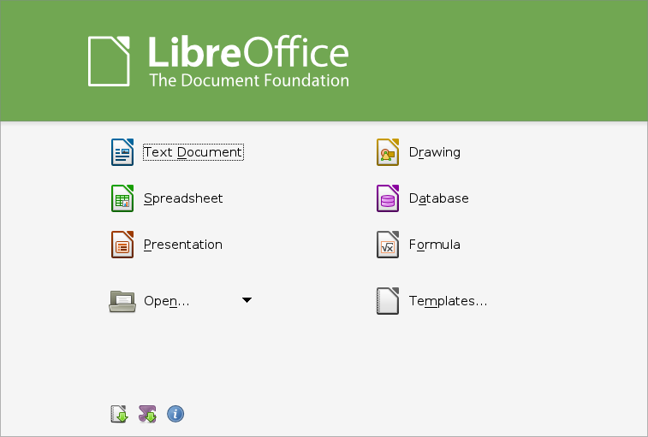
LibreOffice
LibreOffice소개
  기본 소개
  역사
프로그램 구성
  라이터(Writer)
  캘크(Calc)
  임프레스(Impress)
  드로우(Draw)
  베이스(Base)
  매쓰(Math)
Notes:
1. 기본 소개
: 사무용 업무 전문 프로그램, ODF 포맷
2. 역사
: 오픈오피스에서 분기.

Slide 3
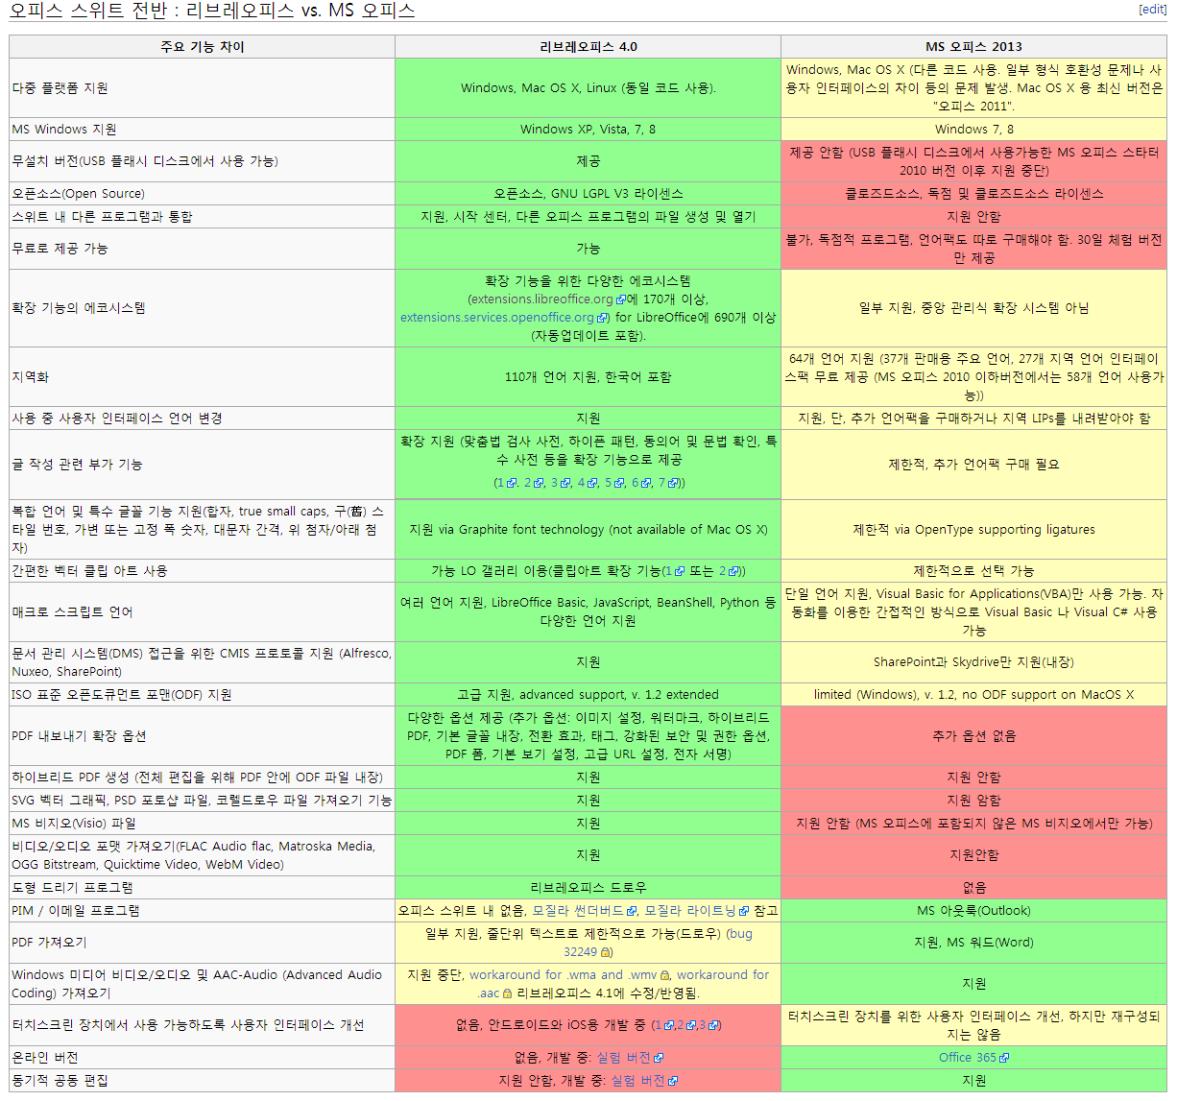
Difference of features
Notes:
https://wiki.documentfoundation.org/Feature_Comparison:_LibreOffice_-_Microsoft_Office/ko

Slide 4
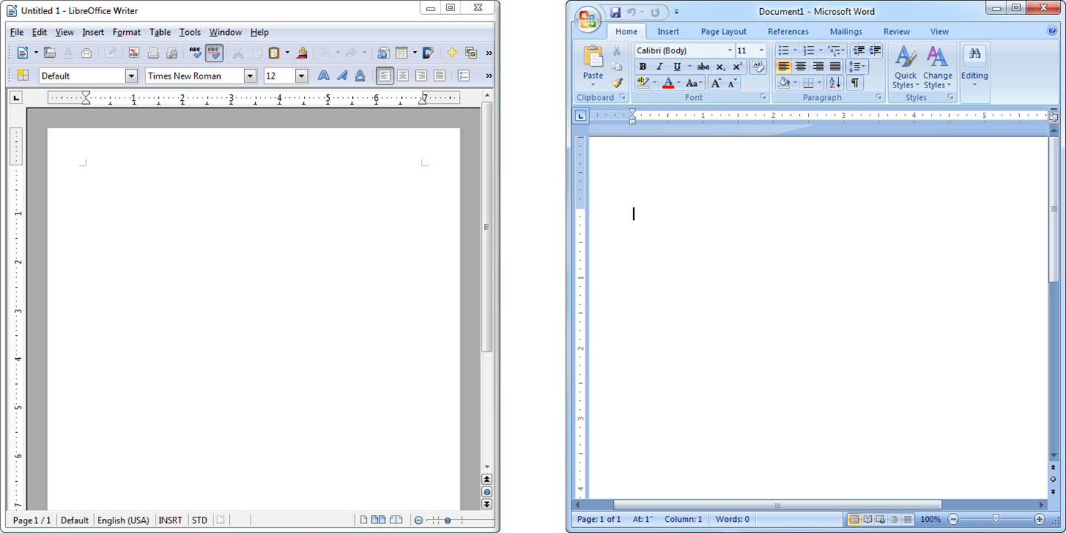
Writer vs Word

Slide 5
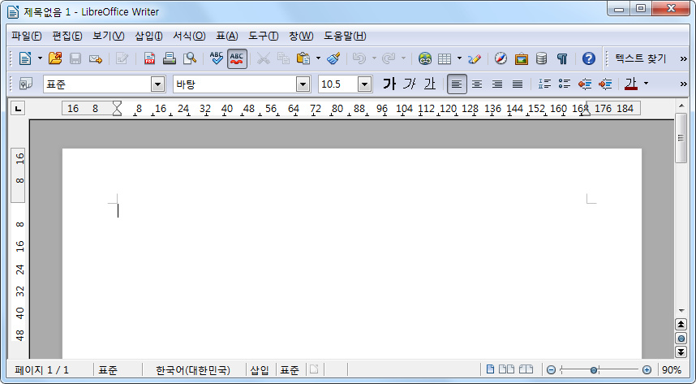
Writer
제목 표시줄
메뉴 모음
표준 도구 모음
서식 도구
상태 표시줄
Notes:
제목표시줄
메뉴 모음
표준도구 모음
서식도구
상태표시줄

Slide 6
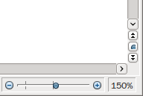
Writer
페이지 번호
페이지 스타일
언어
삽입 모드
선택 모드
변경 사항 저장 안됨
디지털 서명
개체 정보
보기 레이아웃
확대/축소 슬라이드
확대/축소 배율
이전
내비게이션
다음
Notes:
상태 표시줄
페이지 번호
페이지 스타일
언어
삽입 모드
선택 모드
변경 여부
전자 서명
개체 정보
보기 레이아웃
확대/축소
문서 보기 변경하기
페이지 이동 빠르게 하기

Slide 7
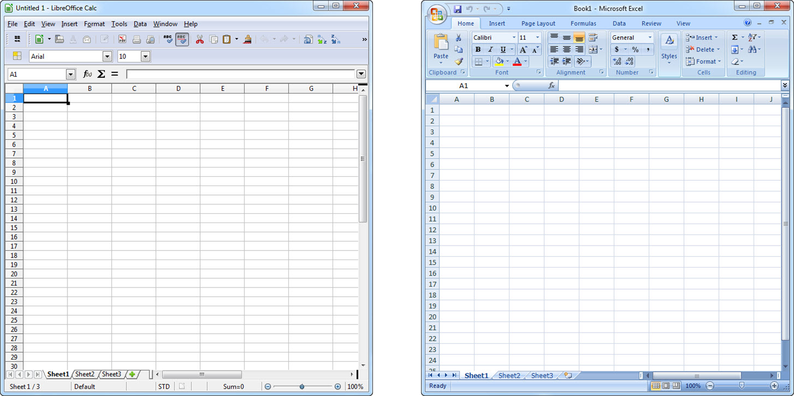
Calc vs Excel

Slide 8
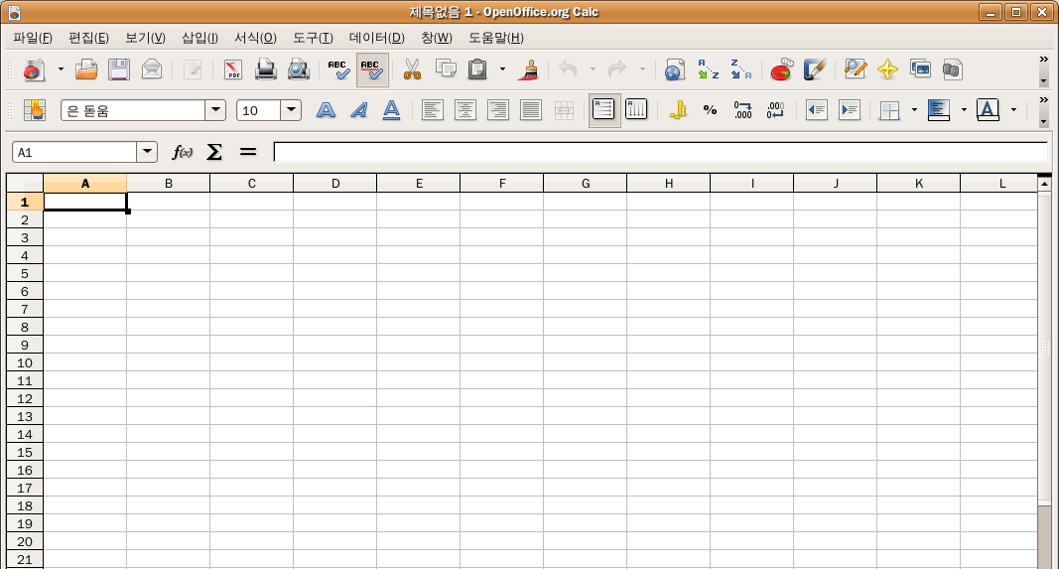
Calc
제목 표시줄
표준 도구 모음
메뉴 막대
서식 도구 모음
입력줄
열 머리
선택된 셀
선택된 셀 표시자
행 머리
Notes:
제목표시줄
메뉴 막대
표준 도구 모음
서식 도구 모음
선택된 셀 표시자
입력란
행머리
열머리

Slide 9
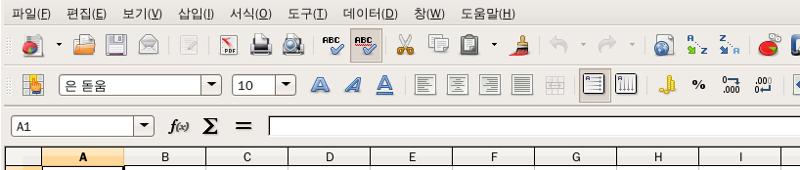

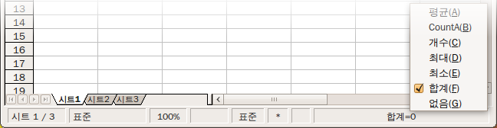
Calc
시트 번호
삽입 모드
페이지 스타일
수정 표시
확대/축소
디지털 서명
선택된 셀의 함수
Notes:
수식 표시줄
이름상자
함수 마법사
합계버튼
함수 버튼
시트 탭
상태 표시줄
시트번호
페이지 스타일
확대/축소
삽입모드
수정 여부 표시
디지털 서명
선택된 셀의 함수

Slide 10
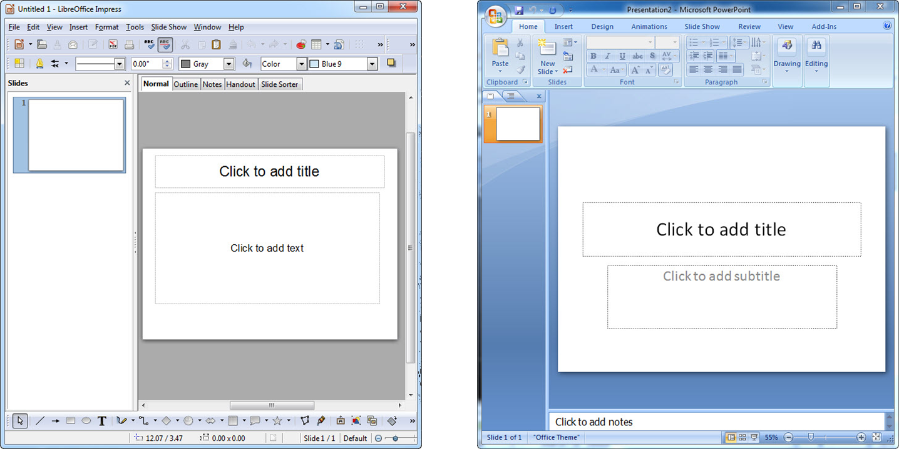
Impress vs Powerpoint

Slide 11
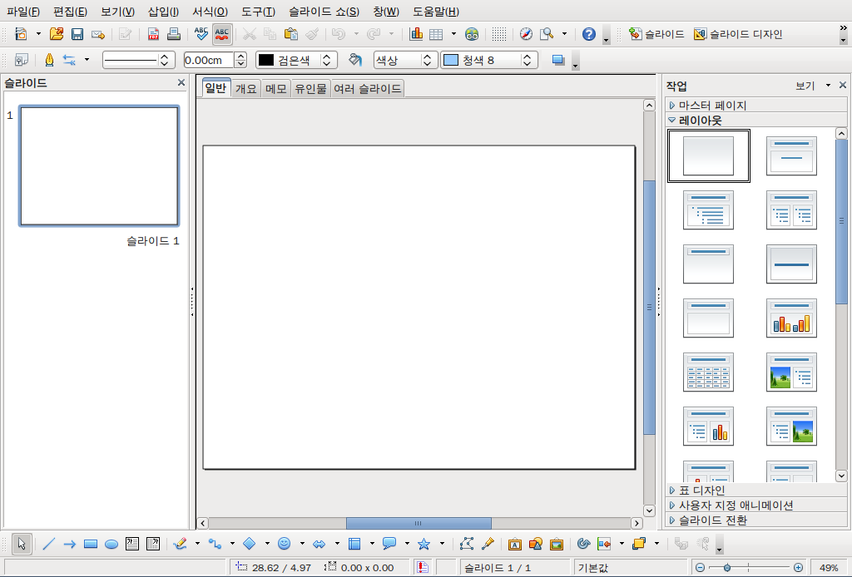
Impress
슬라이드 창
작업 공간
작업 창
Notes:
슬라이드 창
새로운 슬라이드 추가/삭제
슬라이드 감추기/표시
슬라이드의 이름 바꾸기
슬라이드 복사/이동
프리젠테이션의 슬라이드 순서 변경
슬라이드 디자인 변경(여러 개 동시 변경 가능)
작업 공간 : 일반, 개요, 메모, 유인물, 여러 슬라이드
작업 창
마스터 페이지
레이아웃
표 디자인
슬라이드 전환

Slide 12
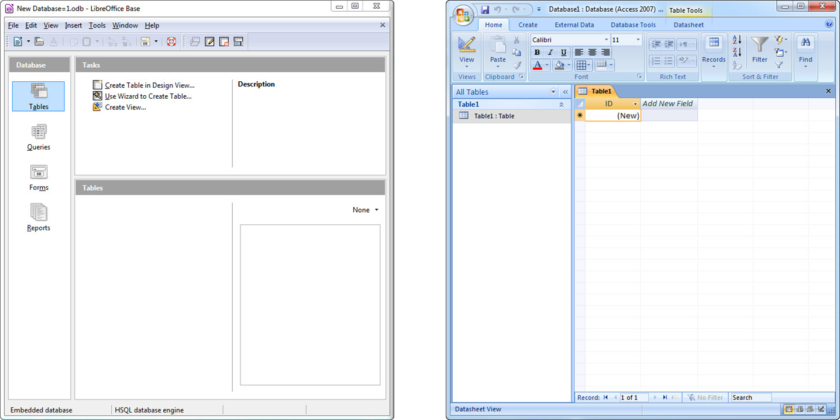
Base vs Access

Slide 13
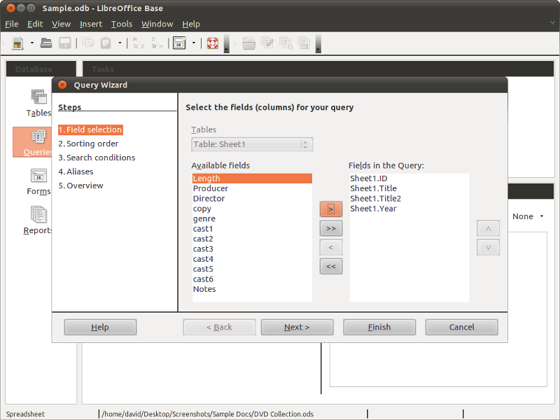
Base

Slide 14
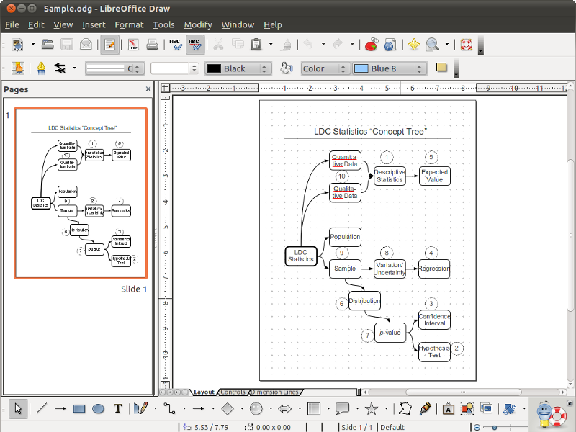
Draw

Slide 15
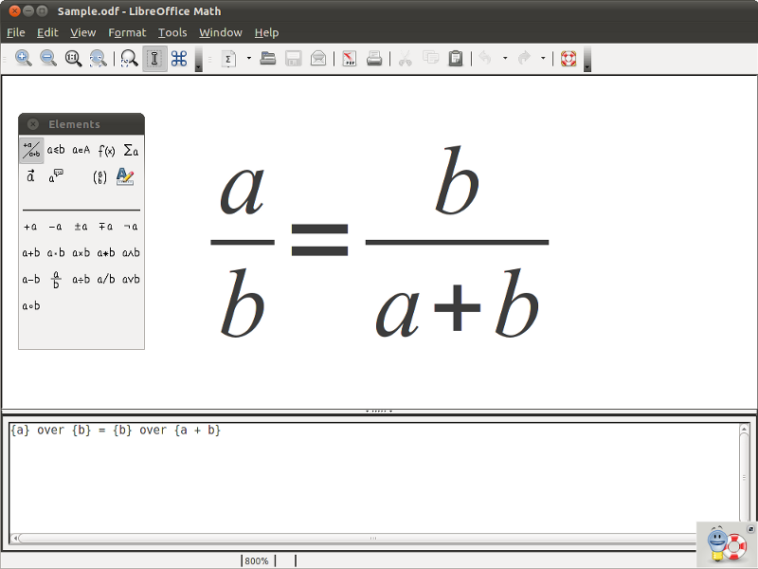
Math

Slide 16

Switching from MS Office
단축키
파일 호환성
매크로
Notes:
https://help.libreoffice.org/Common/About_Converting_Microsoft_Office_Documents

Slide 17
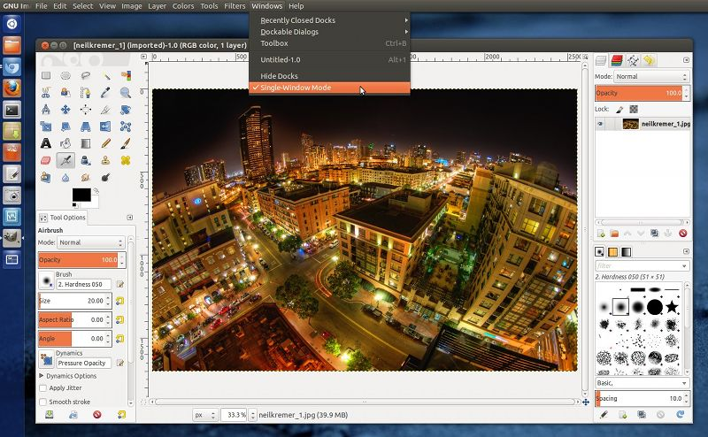
GIMP
김프 소개
  주요 기능
포토샵과의 차이
포토샵처럼 만들기
Notes:
김프(GIMP) = General Image Manipulation Program
초기 제작 : 스펜서 킴벨, 피터 매티스UC버클리UC버클리
GTK+ => 그놈 개발의 기반이 됨
색상 관리
선택과 경로
이미지 편집
레이어, 레이어마스크, 채널
붓, 무늬, 그라디언트
자동화, 스크립트, 필터

Slide 18
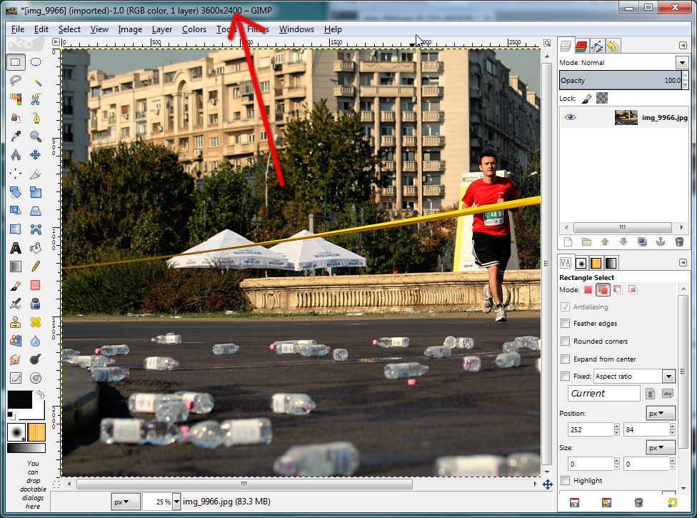
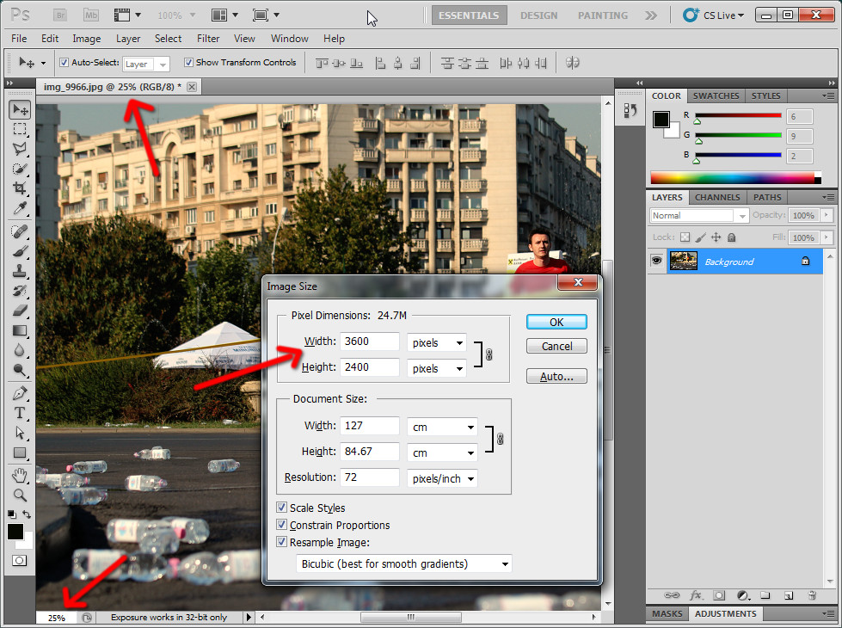
GIMP vs PhotoShop
Notes:
http://dl.meetthegimp.org/GIMP_vs_PS_r2.pdf
http://nicubunu.blogspot.kr/2013/06/photoshop-versus-gimp.html

Slide 19
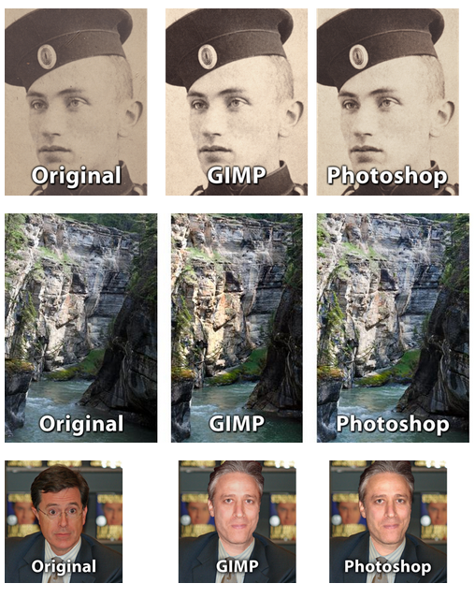
GIMP vs PhotoShop
Notes:
http://dl.meetthegimp.org/GIMP_vs_PS_r2.pdf
http://nicubunu.blogspot.kr/2013/06/photoshop-versus-gimp.html

Slide 20
Retouching with GIMP
Notes:
http://www.youtube.com/watch?v=WDB-MEFhX5w

Slide 21
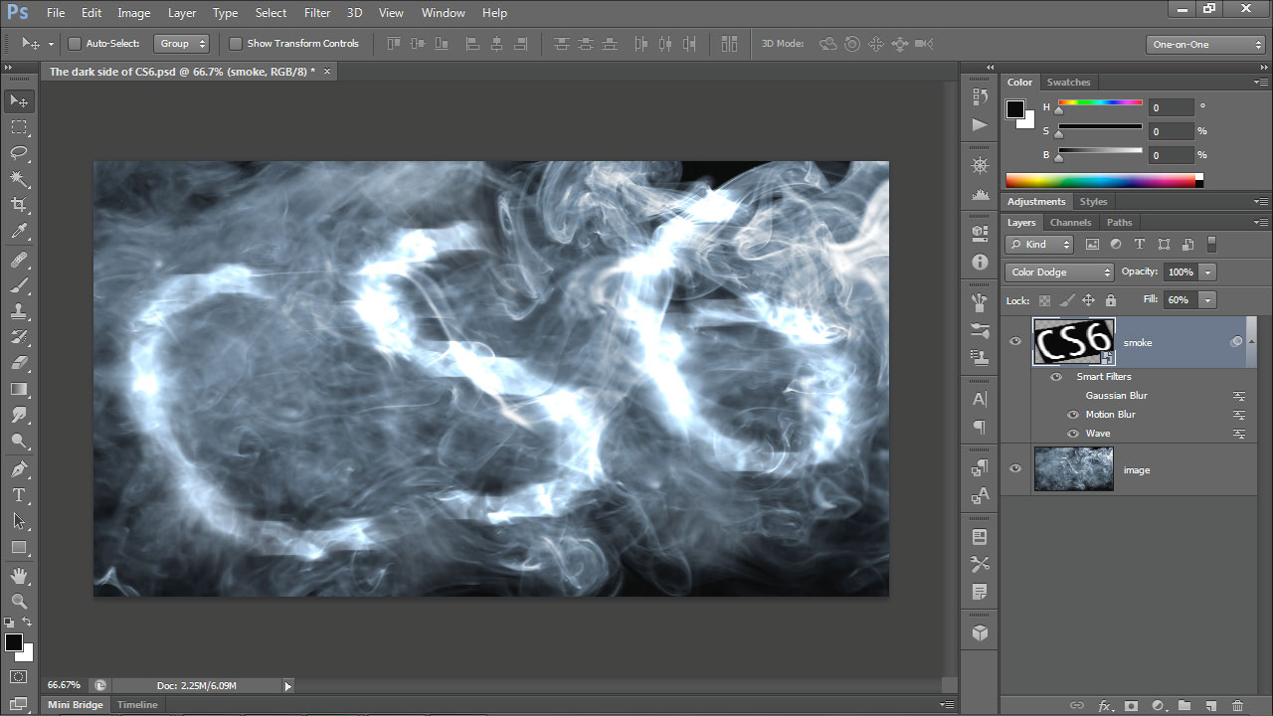
Switching From PhotoShop to GIMP
Plug-ins
Filters
Change shortcuts
Notes:
PSPI plugin : http://tml.pp.fi/gimp/pspi.html
Layer effects plugin : http://registry.gimp.org/node/186
CMYK Color Separation : http://cue.yellowmagic.info/softwares/separate-plus/index.html
Liquid Rescale : http://liquidrescale.wikidot.com/
Essential Brushes : http://browse.deviantart.com/resources/applications/gimpbrushes/?order=9
GAP : http://www.gap-system.org/Download/index.html
그 외 플러그인 : http://registry.gimp.org/

